Slide 1
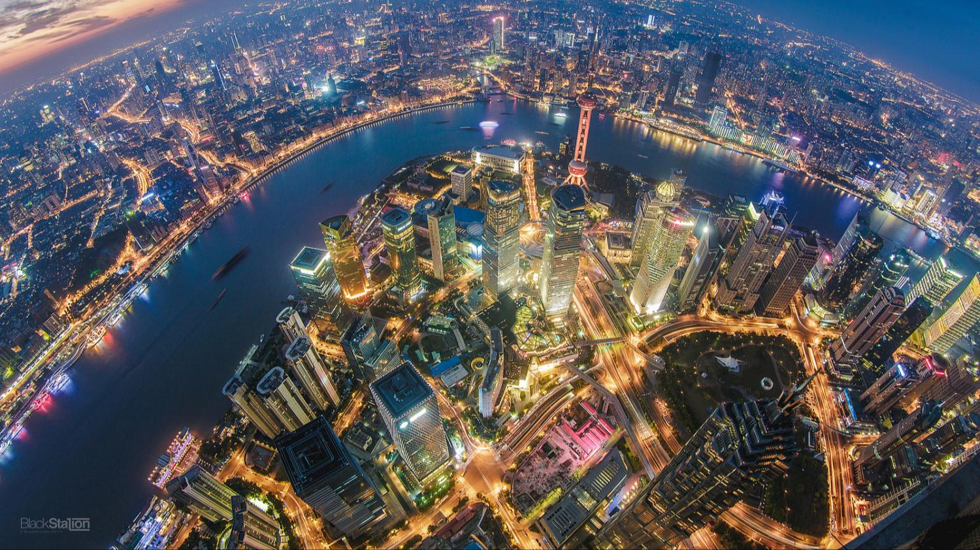
中間発表会
第三システム事業本部第四システム部
Speaker：尹鴻濤(いんこうとう)

Slide 2


1
自己紹介
2
生活面
3
仕事面
4
来月の目標
Notes:
私は主にこの4つの部分を紹介するつもりです。

Slide 3
01
自己紹介
Whatever happens, accept life quietly and pleasantly, be brave, be daring, and always smile.
Notes:
まず自己紹介をします。何が起こっても、静かに快適(かいてき)に人生を受け入れ、勇敢に、大胆に、そしていつも笑顔(えがお)になりましょう。

Slide 4
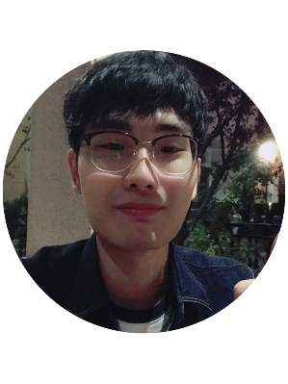
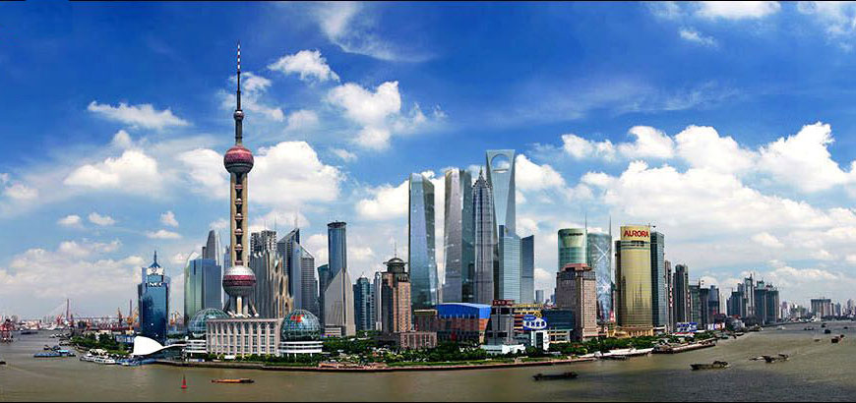
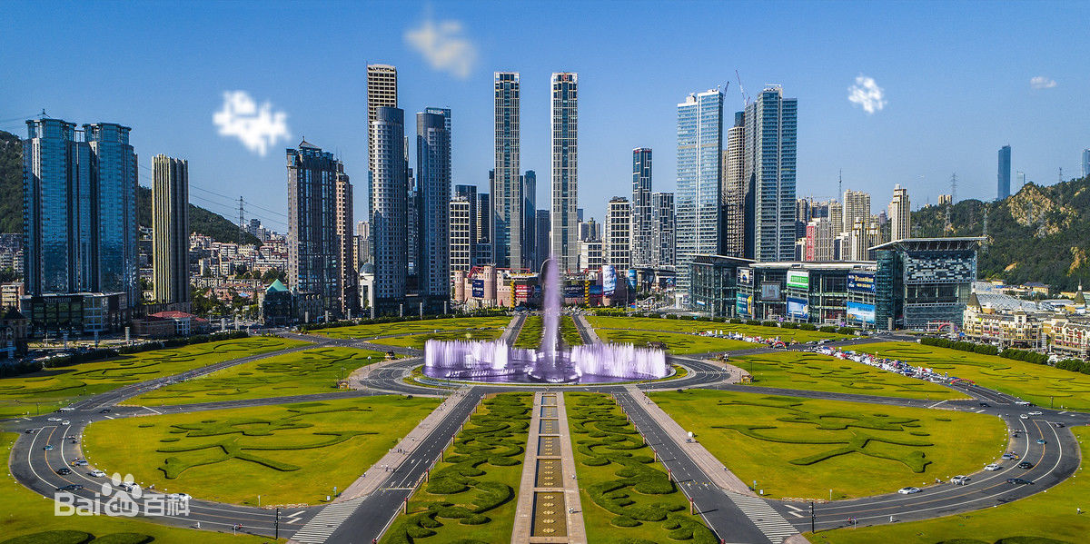
自己紹介
座右銘：Never give it up
趣味：Game anime jogging
性格：optimistic positive
Notes:
出身は大連です、でも子供の時上海に住んでいました。上海でここ数年の生活は私の独立性を鍛えて、そして大都市（だいとし）を好きになった。高校と大学は大連で通っていました。大学の専攻は情報技術です

Slide 5
02
生活面
Even if no one applaud you, also want elegant curtain call, thanks to their earnest pay.
Notes:
そして生活面をご紹介します
誰もあなたを称賛(しょうさん)しなくても、優雅(ゆうが)にカーテンを呼び、自分の真剣(しんけん)な努力に感謝すべきです

Slide 6
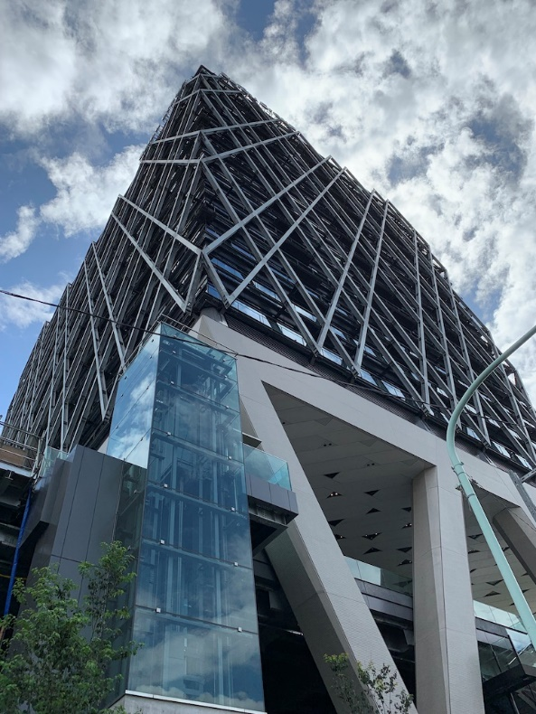
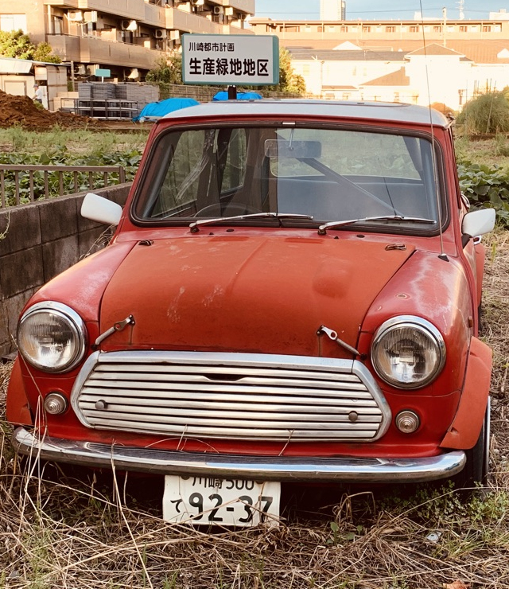
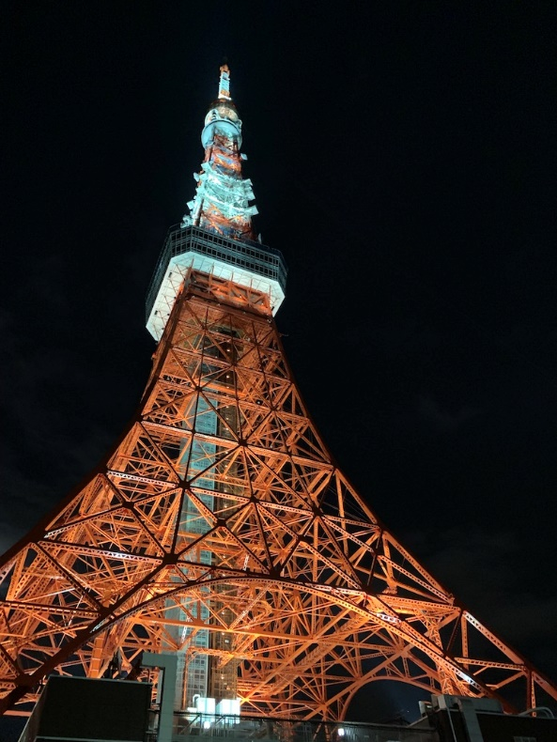
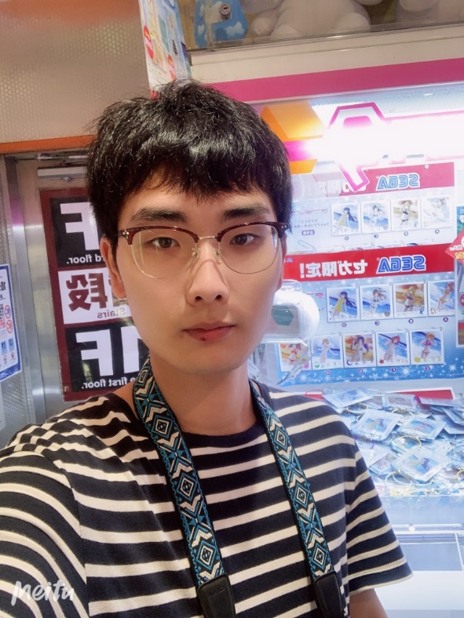
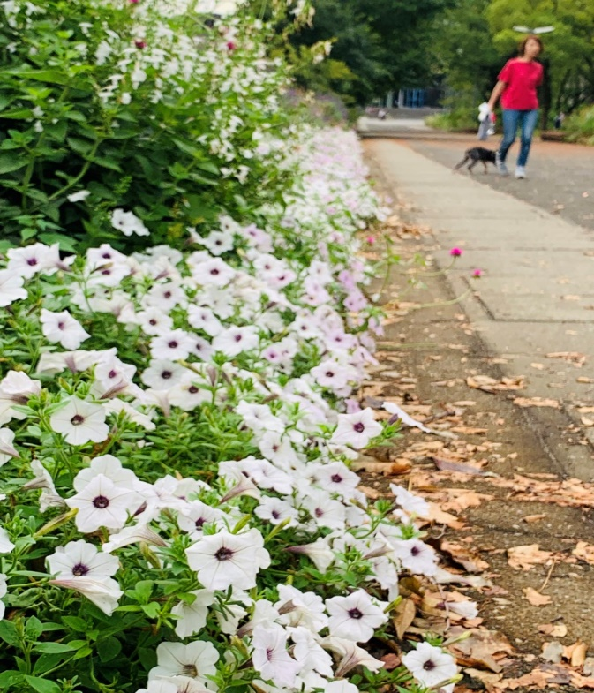
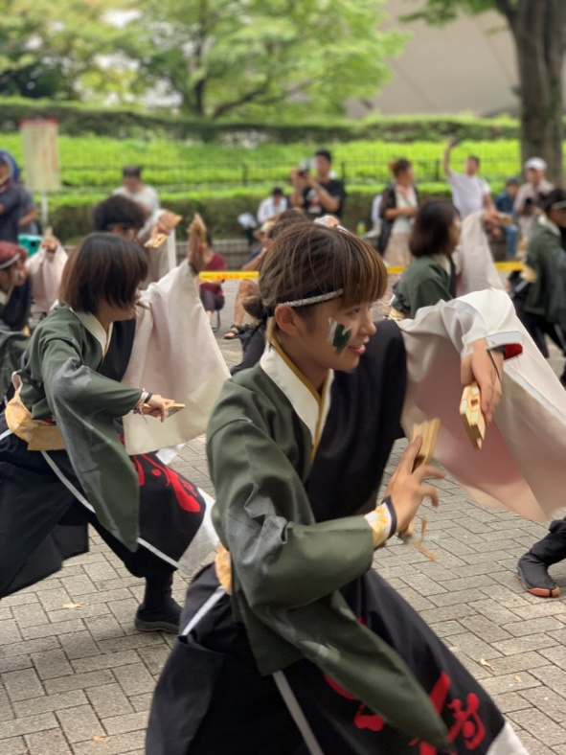
生活面
日本で撮った写真
百 聞 は 一 見 に し か ず
Notes:
これは日本に遊んでいる時に撮った写真です。これは明治神宮まえのよさこい祭りです、参加者のみんなが特色(とくしょく)の服装(Fukusō)をしてダンスをしています、彼らの情熱(Jōnetsu)と活気(かっき)を見ています。これは秋葉原に撮った写真です。秋葉原はアニメの天国だと話があります。この車は、年代感を感じます。それから東京タワーを見て、日本の建物がとても立派だと感じました。最後のは、寮に近くの公園です

Slide 7
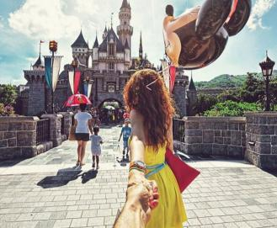


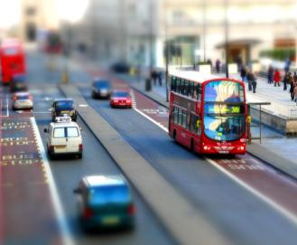
暇なとき
休む
旅行
遊ぶ
勉強
Notes:
私新しいことを学ぶのが好きで、自分に挑戦するのが好きです。
暇なときに人工知能とネットワーク技術を勉強しています。いつかccieという証書（しょうしょ）を取りたいと思っています。
明日は週末なので、楽しみにしています。

Slide 8
03
仕事面
If its great, any job, you won't feel small.
Notes:
これから仕事の内容を紹介します。
それが素晴らしいなら、どんな仕事でも、あなたは小さく感じません

Slide 9

プロジェクト
01
経路計画/路線再生
02
音楽生成/
好きな曲を予測します
03
エアコンをコントロール
Notes:
まずプロジェクトをご紹介します。
このプロジェクトではandroidに基づいて車載（しゃさい）ナビでございます。このプロジェクトは3つの部分に分かれている。まず経路計画の部分はGoogleマップのAPIを使用する積りです
あと音楽再生および曲予測部分は，Google Musicが提供(ていきょう)するAPIを用いて(もちいて)積りきる.現在私はすでに経路計画と音楽再生の部分を調査し、レポートを作成しました。

Slide 10
プロジェクト
調査報告書
Google Map/Musicについて調査しました、そしてレポートを作りました
ソースコード
ソースコードをテストしました。プロジェクトに役立つ機能は採用しておく
アプリ
自分の書いたレポートを基づいて簡単なアプリを作りました
Notes:
これは仕事の大体プロセスです。

Slide 11
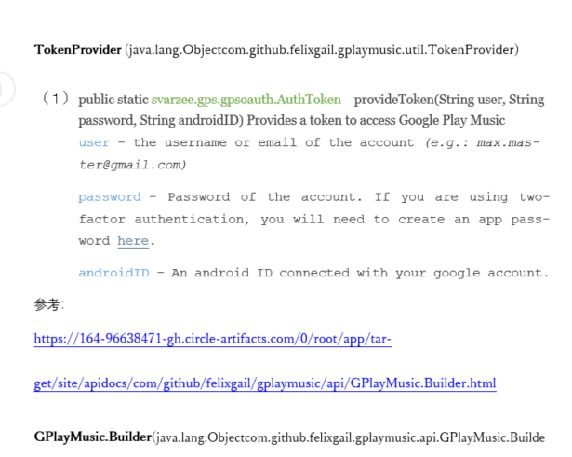
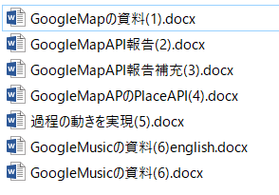
アプリ
Notes:
これは私が書いた調査報告書です。ネットの資料はだいたい英語で書かれているので、調査のためには(中国語、日本語、英語)この三カ国語の変換をしなければならない。最初は本当に難しいです。意味がわからない場合もあるので、調べていると眠くなりがちです。でも私は困難を克服(こくふく)してたくさんの報告書を書きました

Slide 12
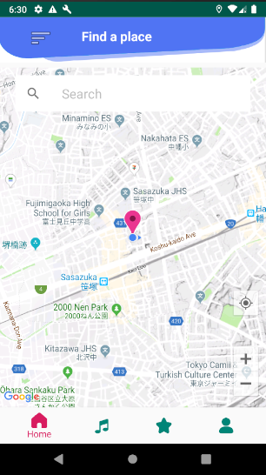
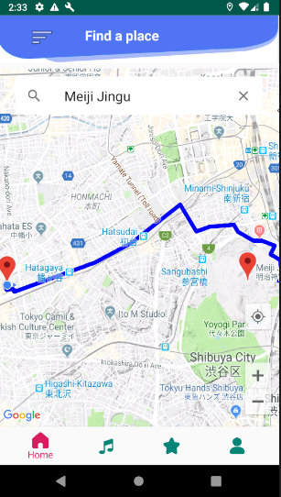
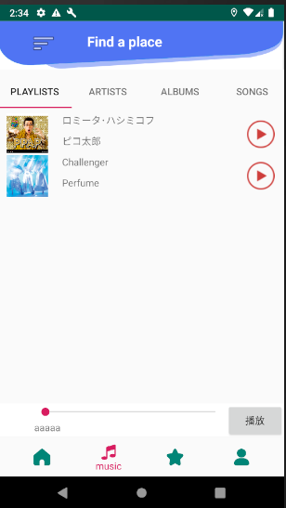
アプリ
Notes:
アンドロイドを学んだばかりだからですが。開発の過程で多くの困難があります。たとえばサーバへの接続(せつぞく)といった問題がある。
このもんだいについては山本さんと何度も議論しています。山本さんは私の質問を辛抱強いと聞いてくれました
結局(けっきょく)この問題の解決新しい方法を思いました。
この簡単なアプリは私の調査レポートを基にして作られました、私の調査レポートが役に立つことを嬉しと思います

Slide 13
04
来月の目標
Our goal, not live long, but to live upright.
Notes:
最後に来月の目標です
私たちの目標は、長生き(ながいき)することではなく、直立(ちょくりつ)することです

Slide 14

来月の目標
My Plan · My confidence
ネットワークを学ぶ
日本語を勉強
人工知能を学ぶ
Androidを学ぶ
仕事をもっと完璧
この3ヶ月間を大切にして自分を高めていきます
Notes:
現在、日本語は毎日勉強されており、使用される教科書は標準日本語です。毎日1課勉強する予定があります。次にAndroidを学びことです。まだ勉強を続けていきたいと思います。次の2つは私の長期的な目標です。最後は、私は多くの欠陥(けっかん)があることを知っているので、仕事をもっと完璧に積もりです。

Slide 15
THANKS
I will do my best！
Notes:
実はまだ終わっていません。私はまだ小さな部分を用意しています，もしよろしければ話を続けてもいいですか。
最後に、皆さんは私の報告を聞いてくれてありがとうございます。

Slide 16
05
ドラマ
「恩義を忘れ 私欲を貪り 人と呼べるか」
Notes:
最後の部分は私が日本に来て見た一番面白いドラマをご紹介したいと思います恩義(おんぎ)を忘れ私欲(しよく)を貪り(むさぼり)人と呼べるか。これは、戦国時代の武将の有名なことわざです。誰がこのことわざを言ったのか、皆さんは知っていますか？

Slide 17

真田丸
Notes:
「日本一の武将」真田幸村です。この赤は真田のものです。そのドラマを見たばかりですが、私はすでにこのドラマを好きになった。私はドラマを見ることで歴史を理解することができます。これは良いと思います。

Slide 18
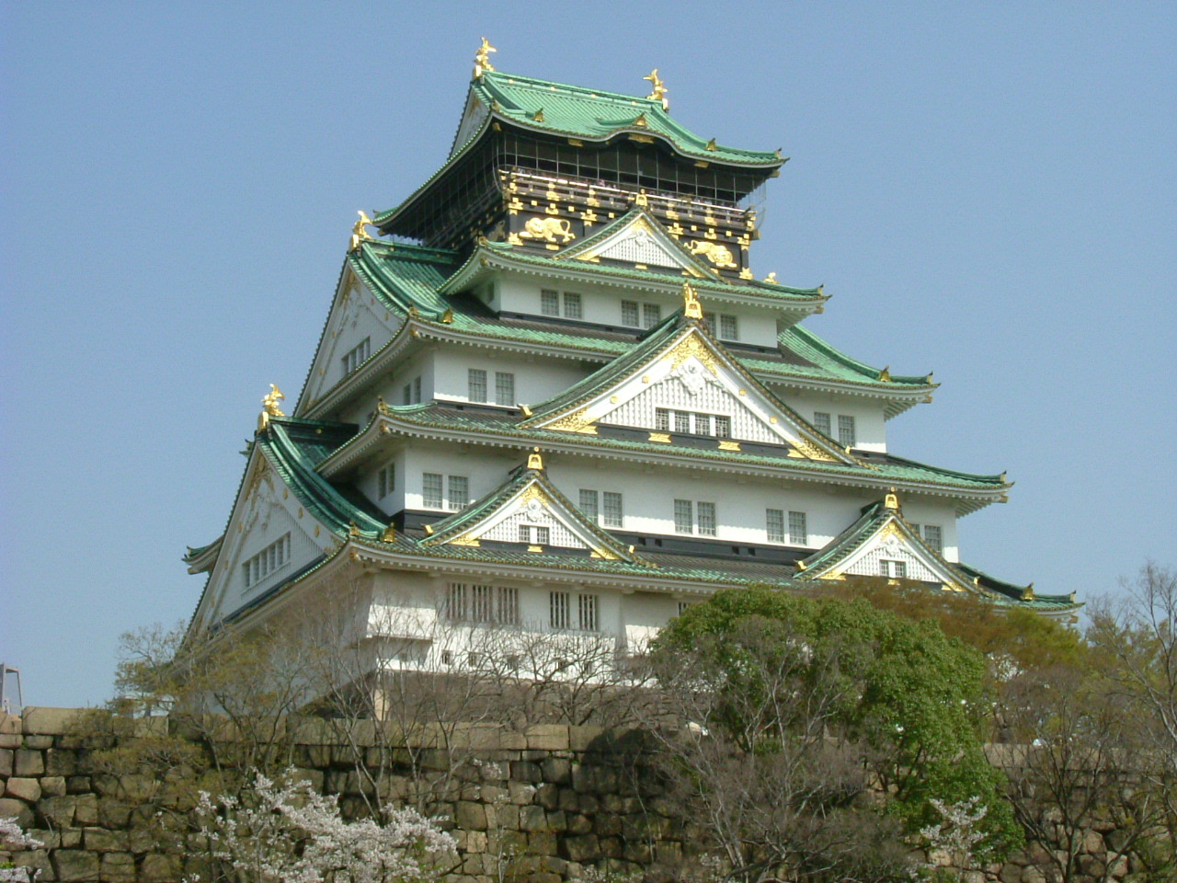
大阪城
Notes:
大阪城は私が行きたい場所の一つです、とても立派な建物です。来週は三連休です、そしておばあさんが住んでいるので、大阪で行くつもりです。

Slide 19
THANKS
I will do my best！
Notes:
最後に、私の報告を聞いてくれてありがとう。

